Slide 1

Thời tiết lúc giao mùa thường gợi cho chúng ta rất nhiều cảm xúc, hãy lựa chọn một khoảnh khắc lúc giao mùa và ghi lại cảm xúc của em nhé!

Slide 2
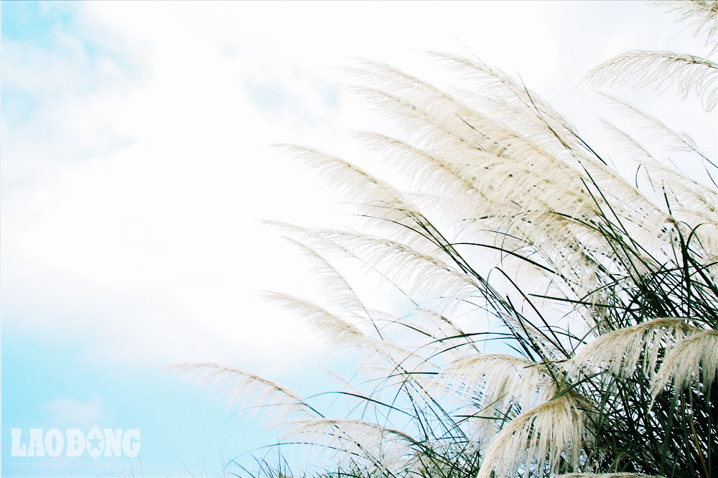

- Nguyễn Ngọc Tư-

Slide 3

I
Tiếp xúc văn bản
Tác giả
Tác phẩm
II
Khám phá văn bản
  1. Hình ảnh gió chướng
  2. Tình cảm, cảm xúc của nhân vật “tôi” khi gió
  chướng về
III
TỔNG KẾT
  Nghệ thuật
  Nội dung

Slide 4
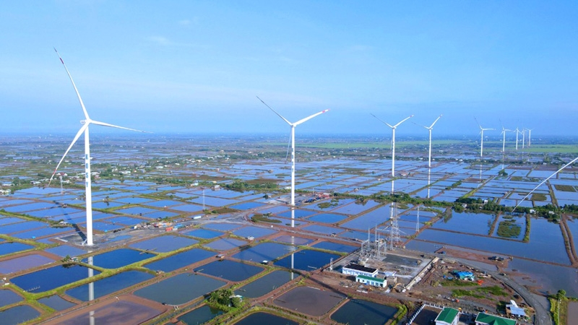
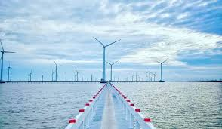

Slide 5
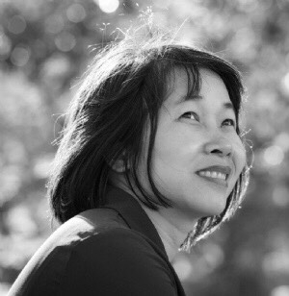
I
Tiếp xúc văn bản
1
Tác giả
- Nguyễn Ngọc Tư (1976)
- Quê quán: Cà Mau
- Sáng tác thành công ở nhiều thể loại: truyện ngắn, tản văn, tiểu thuyết
- Văn trong sáng, mộc mạc, thể hiện tâm hồn tinh tế, nhạy cảm, giàu yêu thương….
1
2
3
4

Slide 6


Slide 7

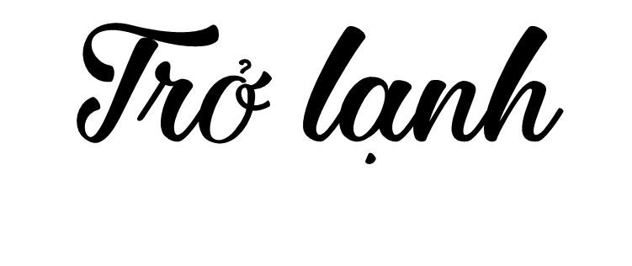

I
Tiếp xúc văn bản
2
Tác phẩm
- Xuất xứ……………………………......
- Thể loại…………………………….....
- Phương thức biểu đạt……………….
- Bố cục…………………………………

Slide 8

- Xuất xứ: Bài thơ được in trong tập Tạp văn Nguyễn Ngọc Tư năm 2015
- Thể loại: thể loại tạp văn
- Phương thức biểu đạt: tự sự
- Bố cục: 2 phần

Slide 9

Đoạn trích là cuộc hẹn của nhân vật “tôi” cùng với những cơn gió chướng. Đối với tác giả, mỗi lần mùa gió về, tâm trạng của “tôi” lại lộn xộn, ngổn ngang vừa bực vừa không rõ ràng. Mặc dù nuối tiếc vì thời gian trôi gấp gáp với nhiều chuyện chưa thể thực hiện, nhưng nhân vật “tôi” vẫn mong gió chướng về, bởi những cơn gió này đã trở thành một phần của cuộc sống, của những kí ức tươi đẹp nơi quê nhà.

Slide 10
II
Khám phá văn bản
1
Hình ảnh gió chướng
 | CHI TIẾT | NHẬN XÉT
Hình ảnh gió chướng
Ý nghĩa của gió chướng

Slide 11
 | CHI TIẾT | NHẬN XÉT
Hình ảnh gió chướng | - Mỗi năm gió đến vào một ngày khác nhau - hơi thở gió rất gần, sẽ sàng từng giọt tinh tang - thoảng và e dè như ai đó đứng đằng xa…, như đang ngại ngần… - mừng húm; hừng hực, dạt dào - cồn cào; nồng nhiệt; dịu dàng… | - BPNT: so sánh nhân hóa + các từ láy miêu tả tính cách, tâm trạng, cảm xúc Gió chướng hiện lên sống động, giống như một con người có đời sống nội tâm phong phú, giàu suy tư, cảm xúc dạt dào, nồng nhiệt… Tình yêu của tác giả đối với gió chướng
Ý nghĩa của gió chướng | Mùa gió chướng là mùa thu hoạch - lúa vừa chín tới - liếp mía đợi gió mới chịu già, nước ngọt và trĩu - Còn dưa hấu nữa… - vú sữa chín cây lúc lỉu, căng bóng… | ➔Mùa màng bội thu → Gió chướng về mang theo rất nhiều niềm vui đến cho con người – niềm vui của sự no ấm, đủ đầy (lí do mọi người mong chờ gió chướng)

Slide 12
II
Khám phá văn bản
2
Tình cảm, cảm xúc của nhân vật “tôi” khi gió chướng về
a. Tâm trạng khi gió chướng về
Lộn xộn, ngổn ngang
Mong ngóng, chờ đợi
Nhớ da diết
Em hãy tìm những câu văn miêu tả tâm trạng (lộn xộn, ngổn ngang; mong ngóng, chờ đợi; nhớ da diết) khi gió chướng về của nhân vật tôi?

Slide 13
Tâm trạng khi gió chướng về
Lộn xộn, ngổn ngang
Mong ngóng, chờ đợi
Nhớ da diết
+ Mừng đó rồi bực đó
+ Đứng trong gió đầm đìa, tôi cũng buồn, buồn muốn chết
+ Gió về là sắp hết năm, sắp già thêm tuổi đây..
+ Sắp mất một cái gì đó không rõ ràng….
+ Tôi vẫn mong ngóng gió chướng về…
+ Gió chướng với tôi là gió Tết…
+ Gió chướng cũng là gió mùa thu hoạch….
+ Đáng chờ lắm, đáng đợi lắm…
+ Ở đó siêu thị chất đầy những dưa hấu, dưa kiệu, dưa hành, bánh chưng, bánh tét, có ai bán một mùa gió cho tôi.

Slide 14
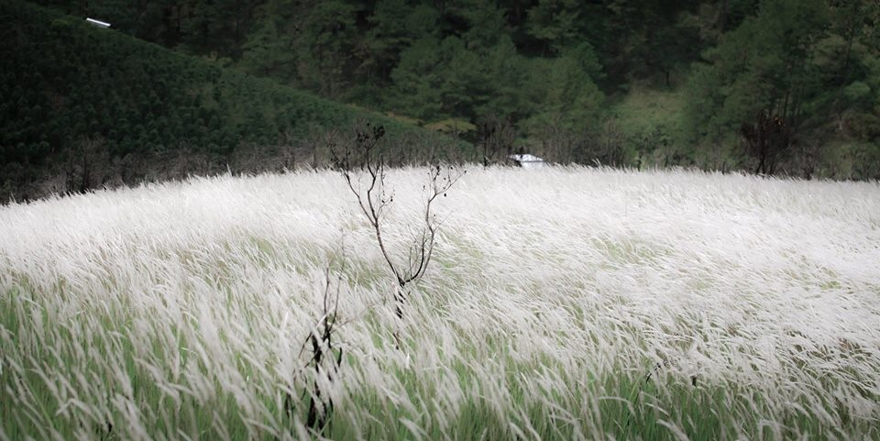
NT: những câu văn miêu tả, liệt kê
➔ Mùa gió chướng về không chỉ là sự thay đổi thời tiết, báo hiệu một năm cũ sắp qua, mà còn gợi trong tâm trạng của con người những cảm xúc ngóng chờ, vội vã ngổn ngang. Dẫu vậy, hai từ “gió chướng” vẫn gắn liền với nỗi nhớ và những kỉ niệm về gia đình và quê hương vô cùng đẹp đẽ, không thể nào quên.

Slide 15
b. Tình cảm, cảm xúc của tác giả
Khi còn nhỏ
Khi lớn lên
Khi xa quê
NT: | Nhận xét: Cảm xúc đợi chờ, nhớ nhung da diết. Đó là tình yêu, sự gắn bó tha thiết với con người, cảnh sắc quê hương.
- Sao tôi lại chờ đợi nó, chẳng phải năm nào cũng vậy.
- Nhưng tôi vẫn mong gió chướng về. Sự chờ đợi đã thành thói quen của thời thơ dại.
- nó “gợi” khủng khiếp
Ai đó nhắc tới 2 từ gió chướng: ngay lập tức tôi sẽ chết giấc trong nỗi nhớ quê nhà… có ai bán một gió mùa cho tôi…
điệp, liệt kê → Cảm xúc đợi chờ, nhớ nhung da diết. Đó là tình yêu, sự gắn bó tha thiết với con người, cảnh sắc quê hương.

Slide 16

III
TỔNG KẾT
- Ngôn ngữ gợi hình, gợi cảm
- Sử dụng nhiều hình ảnh so sánh, nhân hóa
- Nhiều từ ngữ địa phương, mang đậm phong cách Nam Bộ.

Slide 17

III
TỔNG KẾT
- Miêu tả ngọn gió chướng
- Thể hiện tình yêu, sự gắn bó với quê hương

Slide 18
Viết một đoạn văn ngắn từ (5- 7 dòng) cảm nhận về quê hương em đã, đang sống.

Slide 19


Có 5 câu hỏi, mỗi câu hỏi khi trả lời đúng được 1 điểm, trả lời đúng đến câu nào thì được điểm tương ứng với câu hỏi đó. Trong quá trình trả lời, học sinh được sử dụng 2 quyền trợ giúp trong bất kì thời điểm nào:
Quyền hỏi ý kiến Tổ tư vấn
Quyền trợ giúp 50/50 (giáo viên chỉ ra 2 phương án sai).

Slide 20
Câu hỏi số 1: Câu văn “Trời lúc nào cũng mát liu riu, nắng thức rất trễ, tầm tám giờ sáng mới thấy mặt trời ngai ngái lơi lơi...” sử dụng biện pháp tu từ nào?
A. Nhân hóa
B. So sánh
C. Ẩn dụ
D. Cả A, B, C đều sai

Slide 21
Câu hỏi số 2: Ở câu thơ cuối bài, Nhân vật tôi tìm mua thứ gì?
A. Dưa hấu
B. Cơn gió
C. Bánh chưng
D. Dưa hành

Slide 22
Câu hỏi số 3 : Nhân vật tôi thường đón gió chướng với tâm trạng thế nào?
A. Háo hức
B. Buồn buồn
C. phấn khởi
D. Lộn xộn, ngổn ngang

Slide 23
Câu hỏi số 4: Mỗi lần gió chướng về, người mẹ có tâm trạng như thế nào?
A. Buồn man mác
B. Thích thú
C. Sợ không lo nổi một cái Tế tử tế cho cả nhà
D. Xao xuyến, bang khuâng

Slide 24
Câu hỏi số 5: Với nhân vật tôi, gió chướng là:
A. gió Tết
B. gió ngày mùa
C. gió bão
D. gió heo may

